Slide 1
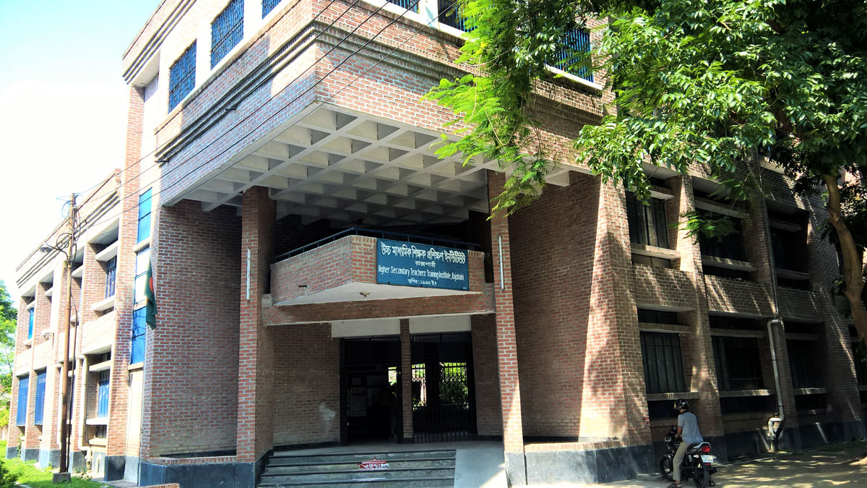
শুভ সকাল
স্বাগতম্

Slide 2
বিষয়:
জীতেন্দ্রনাথ তরফদার
বাংলা
সহযোগী অধ্যাপক
কুমিল্লা ভিক্টোরিয়া সরকারি কলেজ
e-mail- jntarafder@gmail.com
Mob: 01913-080842

Slide 3
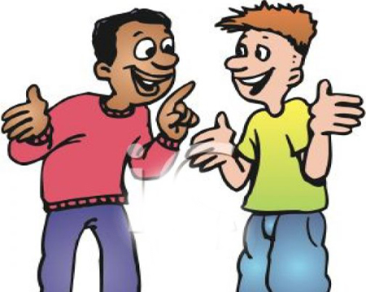
ছবি দুটো লক্ষ করি
এটি কিসের ছবি?
এটি কিসের ছবি?
শহীদ মিনারের
কথোপকথনের

Slide 4
আমাদের আজকের আলোচ্য বিষয়-
বাংলা ভাষা, ভাষারীতি ও
বাক্যগঠন

Slide 5
শিখনফল-
ভাষার সংজ্ঞা বলতে পারবো;
বাংলা ভাষারীতি(সাধু ও চলিত)-এর বৈশিষ্ট্য ও পার্থক্য চিহ্নিত করতে পারবো;
ভাষারীতির মিশ্রণজনিত সমস্যার সমাধান করতে পারবো;
ভাষারীতির পরিবর্তন করতে পারবো;
বাংলা বাক্যের গঠন ও প্রকারভেদ সম্পর্কে ব্যাখ্যা করতে পারবো।

Slide 6
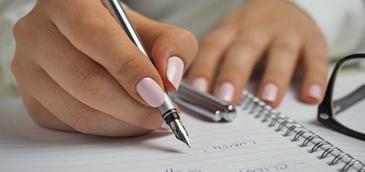
ভাষা বলতে কী বুঝায় ?
বাগযন্ত্র
সাধারণ অর্থে লিখে বা মৌখিকভাবে আমরা যার সাহায্যে মনের ভাব প্রকাশ করি তাই ভাষা। ভাষা মানুষের মধ্যে পরস্পর যোগাযোগের মাধ্যম- যা একটি পদ্ধতিরূপে ব্যবহৃত হয়। মানুষ তার ফুসফুস তাড়িত বায়ু দ্বারা কন্ঠ, জিহবা, দন্ত, ওষ্ঠ, তালু, মুখগহবর, নাসিকা, গলনালী প্রভৃতির সাহায্যে যে অর্থবহ ধ্বনি সৃষ্টি করে তার সমষ্টিকেই ভাষা বলে। সংক্ষেপে বলা যায়, বাগযন্ত্রের দ্বারা উচ্চারিত সাংকেতিক ধ্বনি বা ধ্বনির সমষ্টিই হলো ভাষা। বিভিন্ন লেখক ও চিন্তাবিদগণ ভিন্ন ভিন্ন দৃষ্টিকোন থেকে ভাষার সংজ্ঞা প্রদান করেছেন:

Slide 7
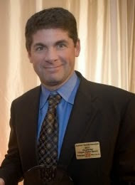
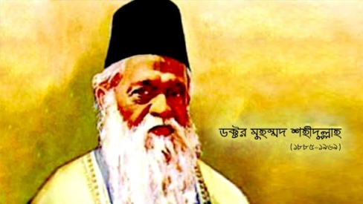
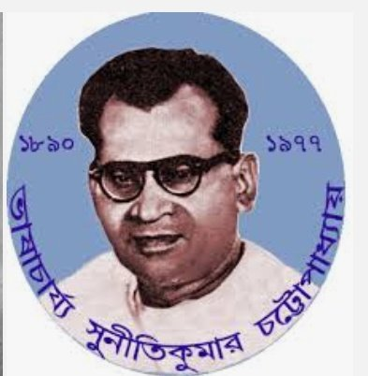
ভাষাবিদদের প্রদত্ত সংজ্ঞা
ভেন্ডার জেনডিন (James W. Vander Zanden) এর মতে- “ভাষা হচ্ছে সামাজিকভাবে কাঠামোবদ্ধ একটি পদ্ধতি, যেখানে নির্দিষ্ট এবং স্বেচ্ছামূলক অর্থসহ শব্দের ধরণ, কথা এবং বাক্য থাকে”।
সমাজবিজ্ঞানী আর.টি.স্ক্যাফার (R.T. Schaefer) তার Sociology গ্রন্থে বলেন “ ভাষা হচ্ছে সংস্কৃতির উপাদানের প্রতীক ও শব্দার্থের একটি বিমূর্ত ব্যবস্থা।
বিশিষ্ট ভাষাবিদ ড. মুহম্মদ শহীদুল্লাহর মতে, “মানুষ জাতি যেসব ধ্বনি বা ধ্বনির সমষ্টি দিয়ে মনের ভাব প্রকাশ করে তার নাম ভাষা”।
ড. সুনীতিকুমার চট্টোপাধ্যায়ের মতে “মনের ভাব প্রকাশ করার জন্য বাগযন্ত্রের সাহায্যে ধ্বনির দ্বারা নিষ্পন্ন কোনো বিশেষ জনসমাজে ব্যবহৃত স্বতন্ত্রভাবে অবস্থিত তথা বাক্যে প্রযুক্ত শব্দসমষ্টিকে ভাষা বলে”।

Slide 8
বাংলা ভাষার রূপভেদ:
বাংলা ভাষারীতি
লৈখিক
সাধু
চলিত
মৌখিক
আঞ্চলিক
বিস্তারিত
বিরহিনী যক্ষপ্রিয়া

Slide 9
সাধু ও চলিত ভাষা
সাধু ভাষা: পূর্ণ ক্রিয়াপদ ও সর্বণামপদ সম্বলিত অধিক ব্যাকরণ অনুসারী এবং সস্কৃত শব্দবহুল সুষ্ঠু, মার্জিত, সর্বজনবোধ্য অথচ নিয়মবদ্ধ ও কৃত্রিম ভাষারূপকেই সাধুভাষা বলে।যেমন- যাহাকে তাহাকে মারিতে যাওয়া তোমার উচিৎ হয় নাই।
চলিত ভাষা: শিক্ষিত বাঙালি সমাজে মার্জিত কথ্য ভাষা হিসেবে প্রচলিত ও সর্বজনমান্য লেখ্য ভাষা হিসেবে স্বীকৃত যে ভাষায় ক্রিয়াপদ ও সর্বণাম পদ সংক্ষিপ্তরূপে ব্যবহৃত হয় এবং যে ভাষা তেমন ব্যাকরণ অনুসারী নয়, তাকেই চলিত ভাষা বলে। যেমন- যাকে তাকে মারতে যাওয়া তোমার উচিৎ হয়নি।

Slide 10
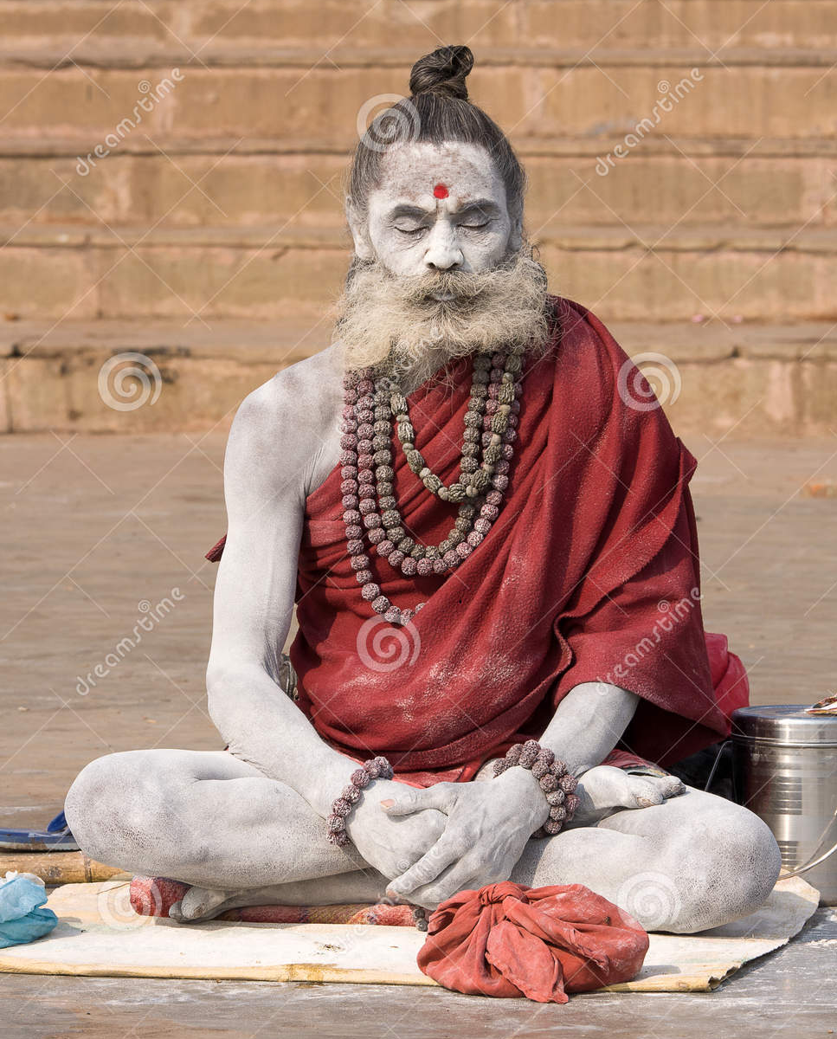
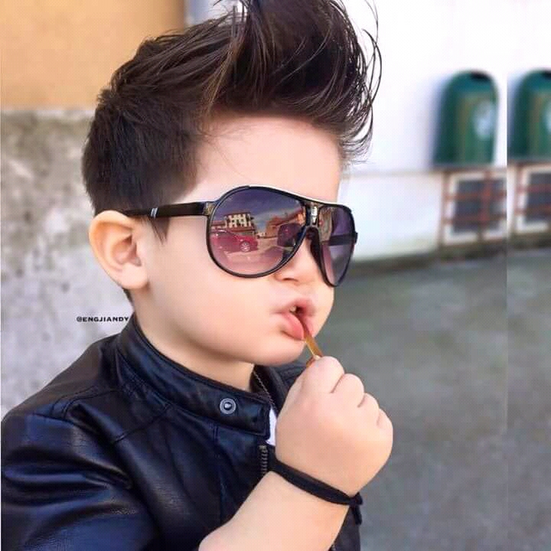
সাধু ও চলিত ভাষারীতির বৈশিষ্ট্য/পার্থক্য
সাধু ভাষা
চলিতভাষা
বিস্তারিত

Slide 11
সাধু ভাষা থেকে চলিত ভাষায় রূপান্তরের নিয়ম:
সাধু ভাষা থেকে চলিত ভাষায় রূপান্তর করতে হলে নিম্নের নিয়মগুলো অবশ্যই মনে রাখতে হবে-
পূর্ণ ক্রিয়াপদে ই/উ থাকলে চলিত রীতিতে তা বাদ দিতে হবে। যেমন- খাইব>খাব, আসিবে>আসবে, দেখিয়াছিলেন>দেখেছিলেন, হউক> হোক ইত্যাদি।
সাধু ভাষায় ব্যবহৃত পুর্ণ সর্বণাম পদ চলিত ভাষায় সংক্ষিপ্ত রূপে লিখতে হবে। যেমন- তাহারা>তারা, যাহারা>যারা ইত্যাদি।
সাধুরীতিতে ব্যবহৃত পদের শেষে অ,আ এবং ও স্বরধ্বনি থাকলে পূর্ববর্তী ই চলিতরীতিতে এ ধ্বনিতে রূপান্তর করে লিখতে হবে। যেমন- ভিতর>ভেতর, ভিজা>ভেজা ইত্যাদি।
সাধুরীতিতে ব্যবহৃত পদের পূর্বে উ/ঊ থাকলে চলিতরীতিতে শেষের আ ধ্বনি ও ধ্বনিতে রূপান্তর করে লিখতে হবে। যেমন- তুলা>তুলো, বুড়া>বুড়ো ইত্যাদি।
সাধুরীতিতে ব্যবহৃত তৎসম শব্দগুলো চলিতরীতিতে যথাসম্ভব পরিবর্তন করে সমার্থক তদ্ভব ও দেশি শব্দ ব্যবহার করতে হবে। যেমন-মস্তক>মাথা, ভ্রাতা>ভাই, কাষ্ঠনির্মিত>কাঠের তৈরি ইত্যাদি।
সাধুরীতিতে ব্যবহৃত সমাসবদ্ধ দীর্ঘপদকে ভেঙে চলিতরীতিতে সহজ করে লিখতে হবে। যেমন- দারুনির্মিত>কাঠের তৈরি, নানা আভরণভূষিত>নানারকম গয়না পড়া, মুষ্ঠিবদ্ধ হস্ত>মুঠো করা হাত ইত্যাদি।

Slide 12
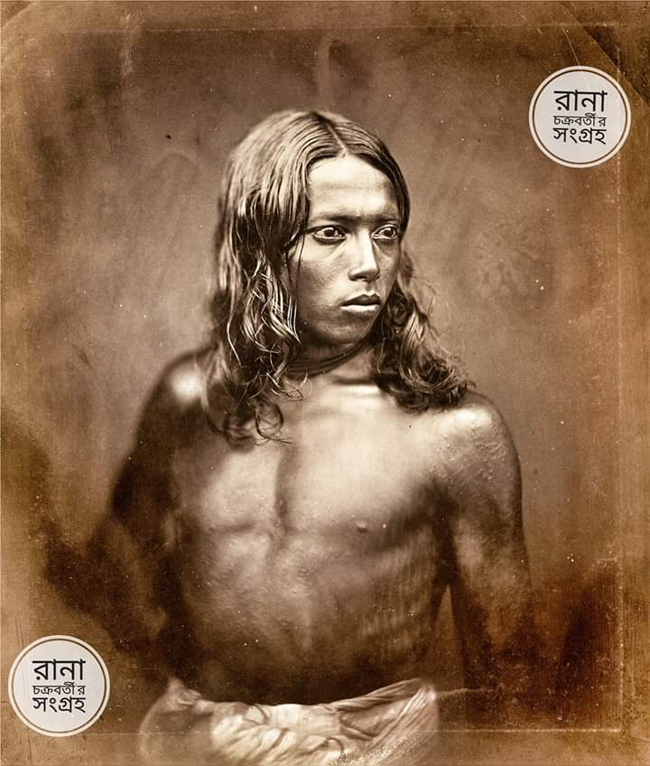
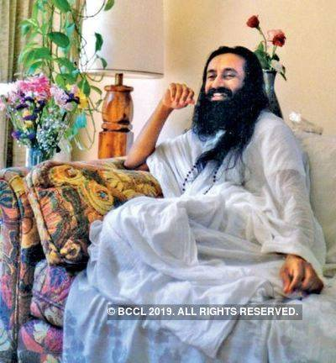
সাধু ও চলিতভাষারীতির মিশ্রণ জনিত সমস্যা
গুরু
চণ্ডাল
বাংলা ভাষার দুটি রূপ - সাধু এবং চলিতের মধ্যে উল্লেখযোগ্য পার্থক্য বিদ্যমান। তাই একই রচনায় সাধু ও চলিত ভাষার সংমিশ্রণ অসংগত ও অশুদ্ধ। ভাষারীতির এ অশিষ্ট প্রয়োগকে গুরুচণ্ডালী দোষ বলে। সাধু ও চলিত ভাষার মিশ্রণের ফলে ভাষা প্রকৃতিগত বৈশিষ্ট্য হারিয়ে কলুষিত হয়ে পড়ে। তাই সাধু ও চলিতরীতির মিশ্রণ দূষণীয় হিসেবে পরিগণিত হয়। কোন একটি বাক্যে অথবা লেখায় এদের মিশ্রণজনিত দোষকে বলা হয় গুরুচণ্ডালী দোষ। যেমন-
শব পোড়া; মরা দাহ –শব্দ দুটো গুরুচণ্ডালীদোষে দুষ্ট এবং বাংলা গদ্যে এধরনের মিশ্রন পুরোপুরিভাবে নিষিদ্ধ। কাজেই লেখাকে দোষমুক্ত রাখার জন্যই যেকোন লেখায় উভয়রীতির মিশ্রণ পরিহার করা অবশ্যই কর্তব্য।

Slide 13
বাংলা গদ্যে সাধু ও চলিত ভাষারীতির মিশ্রন অর্থাৎ গুরুচণ্ডালী দোষে দুষ্ট হওয়ার কারণ এবং সমাধানের উপায়:
আঞ্চলিক ভাষার প্রভাব;
সাধু ভাষার ক্রিয়া ও সর্বনাম পদের পূর্ণরূপের মিশ্রন;
সাধু ও চলিত ভাষা সম্পর্কে সঠিক জ্ঞানের অভাব;
ব্যাকরণগত দুর্বলতা।

Slide 14
বাংলা বাক্য ও বাক্যগঠন
বাক্য: যে সুবিন্যস্ত পদসমষ্টি দ্বারা কোনো বিষয়ে বক্তার মনোভাব সম্পূর্ণরূপে প্রকাশিত হয় তাকে বাক্য বলে বলে।
ড. সুনীতিকুমার চট্টোপাধ্যায় বলেন, ‘যে পদ বা শব্দ-সমষ্টির দ্বারা কোন বিষয়ে বক্তার ভাব সম্পূর্ণরূপে প্রকটিত হয়, সেই পদ বা শব্দ সমষ্টিকে বাক্য বলে।’ ডক্টর সুনীলকুমার মুখোপাধ্যায়ের মতে, ‘পরস্পর অর্থ সম্বন্ধবিশিষ্ট যে পদগুলোর দ্বারা একটি সম্পূর্ণ ধারণা বা বক্তব্য বা ভাব প্রকাশ পায়, সে পদগুলোর সমষ্টিকে বাক্য বলে।’
ডক্টর মুহাম্মদ শহীদুল্লাহর মতে, একটি সম্পূর্ণ মনোভাব যে সমস্ত পদ দ্বারা প্রকাশ করা যায়, তাদের সমষ্টিকে বাক্য বলে।
একটি বাক্যে ২ টি অংশ থাকে ।যথা –
1. উদ্দেশ্য ( Subject ): কোন বাক্যে যাকে উদ্দেশ্য করে কিছু বলা হয় তা উদ্দেশ্য ।অর্থাৎ বাক্যের কর্তাই হলো উদ্দেশ্য ।
2. বিধেয় ( Predicate ): উদ্দেশ্য বিষয়ে যা বিধান বা নির্দেশ করা হয় তাই বিধেয় ।যেমন- পাখি আকাশে উড়ে “এখানে পাখি ‘উদ্দেশ্য’ আর আকাশে উড়ে হলো ‘বিধেয়’ ।

Slide 15
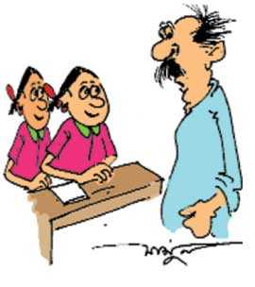
একটি সার্থক বাক্যের গুণ / বৈশিষ্ট্য
একটি সার্থক বাক্যের তিনটি বৈশিষ্ট্য থাকে। এগুলো হচ্ছে-
১)আকাঙ্ক্ষা: বাক্যের অর্থ পরিপূর্ণভাবে বোঝার জন্যে এক শব্দের পর পরবর্তী শব্দসমূহ শোনার যে বাসনা, তাই আকাঙ্ক্ষা। আকাঙ্ক্ষা যতক্ষণ না মিটবে, ততক্ষণ বাক্য হবে না। যেমন; ‘আমি বিশ্ববিদ্যালয়ে ভর্তি পরীক্ষা’ বললে আকাঙ্ক্ষা মিটে না, তাই বাক্য হয় না। কিন্তু ,যদি বলা হয়: ‘আমি বিশ্ববিদ্যালয়ে ভর্তি পরীক্ষা দেব।’ তাহলে আকাঙ্ক্ষা মেটে, ফলে সার্থক বাক্য সৃষ্টি হয়।

Slide 16
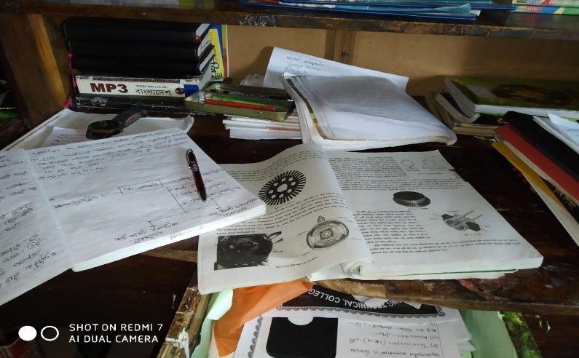
একটি সার্থক বাক্যের গুণ / বৈশিষ্ট্য
২) আসত্তি/নৈকট্য: বাক্যের সুশৃঙ্খল পদ বিন্যাসকেই আসত্তি বলে। যেমন: ‘পড়ি আমি বছর কুমিল্লা যাবৎভিক্টোরিয়া দুই কলেজে’ বললে আসত্তিহীনতার জন্যে বাক্য হবে না। আসত্তি রক্ষা করতে হলে বলতে হবে ‘আমি দুই বছর যাবৎ কুমিল্লা ভিক্টোরিয়া কলেজে পড়ি।’

Slide 17
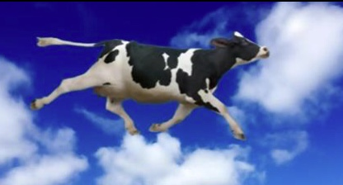
একটি সার্থক বাক্যের গুণ / বৈশিষ্ট্য
গরু আকাশে উড়ে
পাখি আকাশে উড়ে
যোগ্যতা: বাক্যের শব্দসমূহের বাস্তবসম্মত অর্থসঙ্গতিকে যোগ্যতা বলে। যেমন: গরু আকাশে উড়ে বললে বাস্তবসম্মত কোনো অর্থ প্রকাশিত হয় না। কারণ এর যোগ্যতা নেই। যদি বলা হয়, ‘পাখি আকাশে উড়ে ’ তাহলে একটি যোগ্যতাসম্পন্ন বাক্য সৃষ্টি হয়।

Slide 18
বাক্যের প্রকারভেদ:
গঠন অনুসারে বাক্য ৩ প্রকার :
সরল বাক্য (Simple sentence): যে বাক্যে একটি মাত্র উদ্দেশ্য (কর্তা ) ও একটি মাত্র বিধেয় (সমাপিকা ক্রিয়া )থাকে তাকে সরল বাক্য বলে।যেমন- বৃষ্টি পড়িতেছে ।এই বাক্যটিতে একটি মাত্র উদ্দেশ্য ’বৃষ্টি’ ও একটি মাত্র বিধেয় ’পড়িতেছে ‘ব্যবহৃত হয়েছে ।সুতরাং এটি একটি সরল বাক্য।
জটিল বাক্য (Complex sentence): পরস্পর সাপেক্ষ দুটি খণ্ডবাক্যের সমন্বয়ে যে একটি পূর্ণ বাক্য গঠিত হয় তাকে জটিল বা মিশ্রবাক্য বলে ।যেমন-যদি তুমি আস তাহলে আমি যাব ।জটিল বাক্যে ....যদি -তাহলে, যিনি-তিনি,যা-তা,যে-সে ইত্যাদি শব্দ যুক্ত হয়ে বাক্য গঠন করে ।
যৌগিক বাক্য (Compound sentence ): পরস্পর নিরপেক্ষ দুই বা বহু সরল বা জটিল বাক্যের সমন্বয়ে গঠিত একটি পূর্ণ বাক্যকে যৌগিক বা সংযুক্ত বাক্য বলে । এই ধরনের পূর্ণ বাক্যে নিরপেক্ষ বাক্যগুলি এবং,ও,আর,কিংবা ,নতুবা ইত্যাদি অব্যয় দ্বারা পরস্পর সংযুক্ত থাকে । যেমন-তুমি যাহাকে ভালোবাস সে ধনী বটে,কিন্তু সৎ নহে ।রাত্রি প্রভাত হইল এবং সঙ্গে সঙ্গে বৃষ্টি পড়িতে লাগিল ।

Slide 19
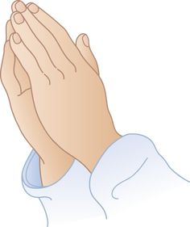
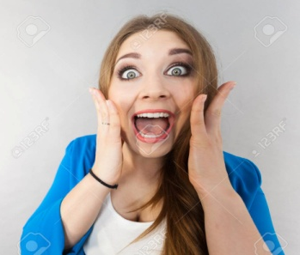
অর্থানুসারে বাক্যের শ্রেণিবিভাগ:
অস্তিবাচক বা হ্যা বোধক
( Affirmative)
নির্দেশসূচক
নেতিবাচক বা না-বোধক
( Negative)
প্রশ্নসূচক
বাক্য
বিস্ময়সূচক
ইচ্ছাসূচক
অনুজ্ঞাসূচক

Slide 20
বাক্যের গুণগত বিভাগ:
বাক্যে ব্যবহৃত পদগুলো এমনভাবে সাজাতে হয় যাতে ভাষার সৌন্দর্য, সৌষ্ঠব, লালিত্য ও মাধুর্য প্রকাশ পায়। বাক্যের এ জাতীয় বৈশিষ্ট্যকেই বাক্যের গুণ বলা হয়।
বাক্যের গুণ তিন প্রকার-
১। ওজোগুণ: বাক্যে জোরালো, বলিষ্ঠভাব সংবলিত পদের ব্যবহারে যে উচ্চারণগত সৌষ্ঠব সৃষ্টি হয়, তাকে বাক্যের ওজোগুণ বলে।
যেমন- আমার সঙ্গে লড়তে এলে তোমার মাথা গুড়িয়ে দেব।
২। প্রসাদগুণ: বাক্যে শজ, সরল ও অলংকারসমৃদ্ধ পদের স্মন্বয়কে বাক্যের প্রসাদগুণ বলে। যেমন- যতবার ভুলে যেতে চাই, হৃদয় বেদনায় ভারাক্রান্ত হয়ে ওঠে।
৩। মাধুর্যগুণ: বাক্যে ব্যবহৃত শব্দ বা পদগুলোর কোমল, মধুর ও হৃদয়গ্রাহীরূপে প্রকাশকে বাক্যের মাধুর্যগুণ বলে। যেমন-
বাবা, তুমি মাকে কেন এত কষ্ট দাও?

Slide 21
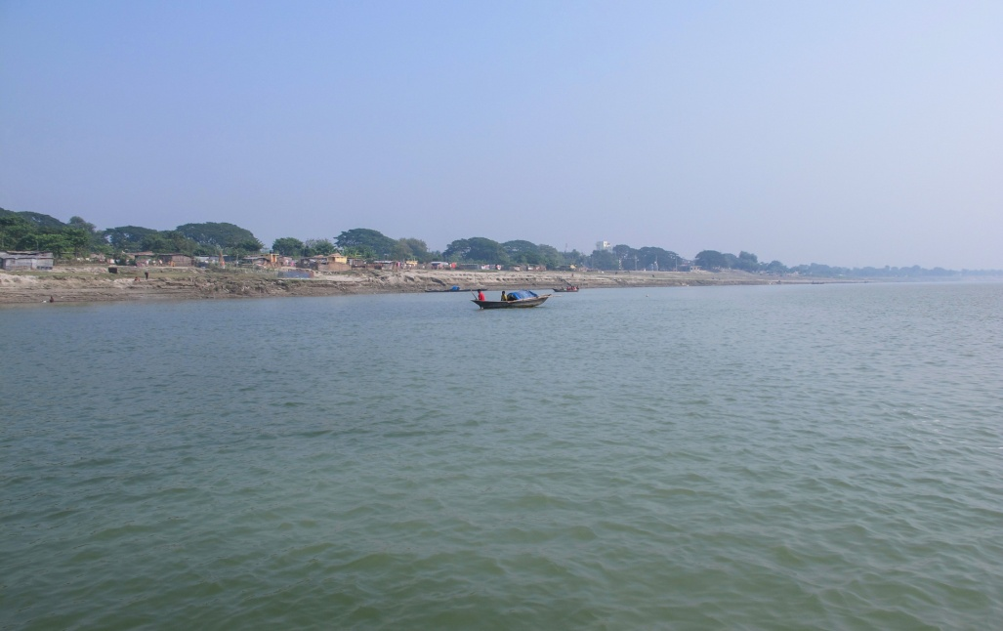
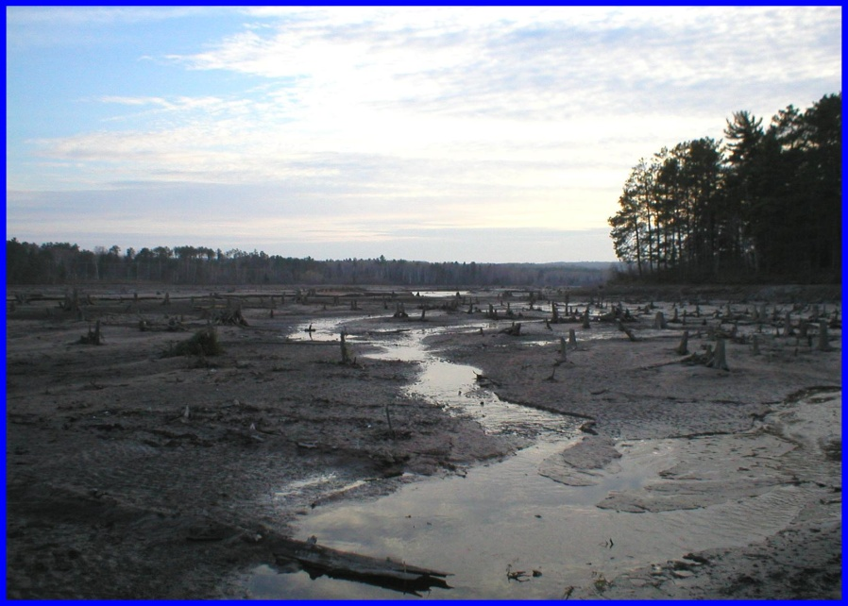
আসলে ভাষা নদীর মতই সদা গতিশীল। আর ভাষা প্রবাহিত হয় শব্দ-সমষ্টি বা বাক্য দ্বারা। বর্ণ-সমষ্টি যেমন শব্দ, তেমনি শব্দ-সমষ্টি হলো বাক্য। কিন্তু সে বাক্যগুলোর গঠন যদি সুন্দর বৈচিত্র্যময় ও সাবলীল না হয়, তাহলে ভাষাও সুন্দর এবং গতিশীল হবে না। কাজেই বলা যায়, সার্থক এবং সুন্দর বাক্যগঠনের উপরই ভাষার গতিশীলতা নির্ভরশীল।

Slide 22
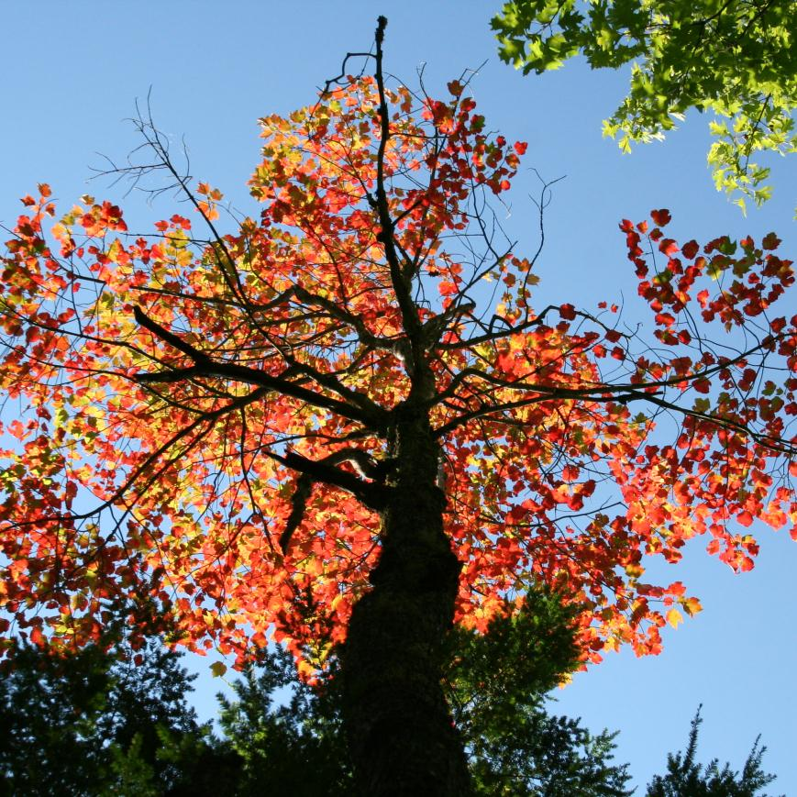
ধন্যবাদ

Slide 23
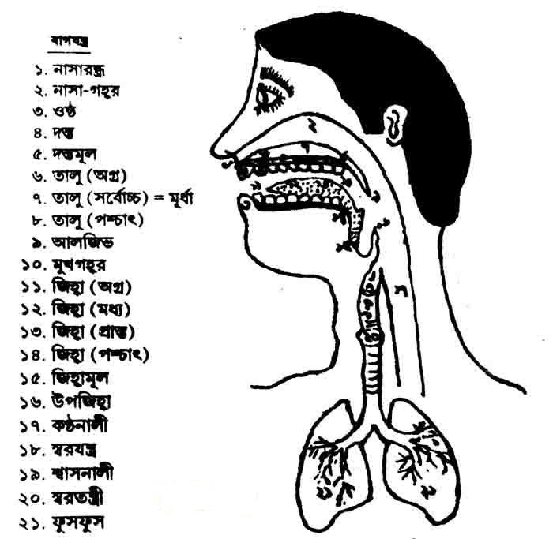
বাগযন্ত্রের সচিত্র পরিচয়
পত্যাবর্তন

Slide 24
সাধু ও চলিত ভাষারীতির পার্থক্য:
১. সাধুভাষা লিখিতভাবে ভাব প্রকাশের সর্বজন স্বীকৃত সাধারণ রূপ। অপর পক্ষে, দেশের শিক্ষিত জনসমাজের পারস্পরিক ভাব বিনিময় ও কথোপকথনের উপযুক্ত বাহন হলো চলিত ভাষা।
২. সাধু ভাষা ব্যাকরণের সুনির্দিষ্ট ও সুনির্ধারিত নিয়মের অনুসারী। কিন্তু চলিত ভাষা ব্যাকরণের সকল নিয়ম মেনে চলে না।
৩. সাধুভাষায় তৎসম শব্দের প্রয়োগ বেশি। অন্যদিকে,চলিত ভাষায় তদ্ভব,অর্ধতদ্ভব ও বিদেশী শব্দের প্রয়োগ বেশি।
৪. সাধু ভাষায় অপিনিহিতি ও অভিশ্রুতির ব্যবহার নেই। চলিত রীতিতে এদের প্রয়োগ করা হয়।
৫. সাধু ভাষা অপরিবর্তনীয়। চলিত ভাষা পরিবর্তনীয়।
৬. সাধু ভাষা বেশ প্রাচীন। চলিত ভাষা অপেক্ষাকৃত আধুনিক।
৭.সাধুভাষায় সর্বনাম পদ পূর্ণরূপে ব্যবহৃত হয়। চলিত রীতিতে সর্বনামগুলো সংকুচিত রূপে ব্যবহৃত হয়। যেমন- এ, সে, এরা, তারা ইত্যাদি।
৮. সাধু ভাষায় সমাপিকা ও অসমাপিকা ক্রিয়াগুলো পূর্ণরূপে ব্যবহৃত হয়। যেমন- করিয়াছি,খাইয়াছি,পড়িয়াছি ইত্যাদি। চলিত ভাষায় ক্রিয়াপদগুলো সংক্ষিপ্তভাবে ব্যবহৃত হয়। যেমন-করে,করেছি,পড়ে,পড়ছে ইত্যাদি।
৯. সাধভাষার পদ বিন্যাস সুনিয়ন্ত্রিত ও সুনির্ধারিত। চলিত ভাষার পদ বিন্যাস সর্বদা সুনির্ধারিত নয়।
১০. সাধু ভাষা কৃত্রিম হলেও এটা সুষমামন্ডিত,গাম্ভীর্যপূর্ন ও আভিজাত্যের অধিকারী। চলিত ভাষা অপেক্ষাকৃত জীবন্ত লঘুগতি সম্পন্ন ও গণমানুষের ভাষা।
১১. সাধু ভাষায় হইতে, থাকিয়া, দিয়া ইত্যাদি অনুসর্গ ব্যবহৃত হয়। চলিত রীতিতে অনুসর্গ সংকুচিত রূপে ব্যবহৃত হয়। যেমন- হয়ে,হতে,থেকে,দিয়ে ইত্যাদি।
১২. সাধু ভাষা সাধারণ কথাবার্তা,বক্তৃতা ও নাটকের সংলাপের উপযোগী নয়। চলিত ভাষা সাধারণ কথাবার্তা,বক্তৃতা,নাটকের ও সংলাপের উপযোগী।
১৩. সাধু ভাষা সাধারণ কথাবার্তার উপযোগী নয় এবং দুর্বোধ্য বলে ক্রমশ জনবিচ্ছিন্ন হয়ে পড়ছে। অন্যদিকে চলিত ভাষা নিত্য নতুন পরিবর্তনের মধ্যদিয়ে ক্রমশ সমৃদ্ধ হচ্ছে।
১৪. সাধু ভাষা কোন অঞ্চল বিশেষের প্রভাবাধীন নয়। কিন্তু চলিত ভাষা আঞ্চলিক প্রভাবাধীন।
১৫. উদাহরণ- তাহারা বিষম ব্যথিত হইল। তারা বেশ ব্যাথা পেল।
প্রত্যাবর্তন

Slide 25
আঞ্চলিক ভাষা
সংজ্ঞা : ইংরেজি Dialect শব্দের বাংলা পরিভাষা হলো উপভাষা বা আঞ্চলিক ভাষা। আক্ষরিক অর্থে ‘উপভাষা’ বলতে ভাষার চেয়ে একটু নিম্ন মর্যাদাসম্পন্ন ভাষাকে বুঝায়। এককথায় বলা যায়, একটি দেশের বিভিন্ন ক্ষুদ্র অঞ্চলে ব্যবহৃত ভাষাকেই উপ/আঞ্চলিক ভাষা বলে। আসলে উপভাষা হলো একটি ভাষার ভৌগোলিক রূপভেদ।আমাদের বাংলা ভাষায়ও অনেক উপভাষা রয়েছে। যেমন-
সাধু ভাষা : এক ব্যক্তির দুইটি পুত্র ছিল। তন্মধ্যে কনিষ্ঠ পুত্র তাহার পিতাকে বলিল,”পিতঃ, আপনার সম্পত্তির মধ্যে আমার প্রাপ্য অংশ আমাকে দিউন্। “ তাহাতে তাহাদিগের পিতা নিজস্ব সম্পত্তি তাহাদিগের মধ্যে বণ্টন করিয়া দিলেন।
চলিত ভাষা: এক লোকের দুটি ছেলে ছিল। তাদের মধ্যে ছোট ছেলে তার বাপকে বললো,” বাবা, আপনার বিষয়ের মধ্যে যে অংশ আমি পাবো, তা আমাকে ভাগ করে দিন।” তাতে তাদের বাপ নিজের সম্পত্তি তাদের মধ্যে ভাগ করে দিলেন।
আঞ্চলিক ভাষা(চট্টগ্রাম): ঔজ্ঞুয়া মাইনসের দুয়া পোয়া আছিল্। তার মৈদ্ধ্যে ছোডুয়া তার করে কৈল, “ বাজি অঁওনর্ সম্পত্তির মৈদ্ধ্যে যেই অংশ আঁই পাইয়াম্,হেইওন্ আঁরে দেওক।” তওন তারার বাপ্ তারার মৈদ্ধ্যে নিজর সম্পত্তি ভাগ করে দিল্।
আঞ্চলিক ভাষা(নোয়াখালি): একজন মাইনসের দুগা হোলা আছিল্। হিয়ার মদ্ধ্যে ছুডুগায় হেইতার বাফেরে কইল্,” আব্বা, আঁইয়ার ভাগে মাল জিগিন হরে, হিগিন্ আঁরে দেও । আর হেইতেও হেইতার ব্যাবাক বিত্ত হোলাহাইনেরে ভাগ করে দিল্।
আঞ্চলিক ভাষা(টাঙ্গাইল): এক মাইনষের দুই পোলা আছিল। তাদের মধ্যে ছোট পোলায় তার বাপেরে কৈল,” বাবা, তোমার সম্পত্তির যে ভাগ আমি পামু তা আমারে দিয়া দ্যাও।” এতে তাগো বাপ তার সম্পত্তি তাগো মধ্যে ভাগ কইরা দিল।
আঞ্চলিক ভাষা(বগুরা) : এক ঝনের দুই ব্যাটাছৈল আছিল। তারকেরে মধ্যে চোটঝন কৈল, “ বা হামি যা পামু তা হামাক ব্যাইট্টা দে।” তাই শুনে বাপে তারে বাইট্টা দিল।
প্রত্যাবর্তন

